Slide 1
旁门左道
文字
图片
图表
小清新笔记本样式PPT
Small fresh notebook style PPT
作者：邵云蛟
1

Slide 2
先来聊聊文字
旁门左道
1
关于字体
2
关于颜色
文字
图片
图表
尽量选择细线条
尽量选择浅色，字体选择灰色
3
关于风格
4
关于图片
好像扁平化居多
尽量保持素雅
2

Slide 3
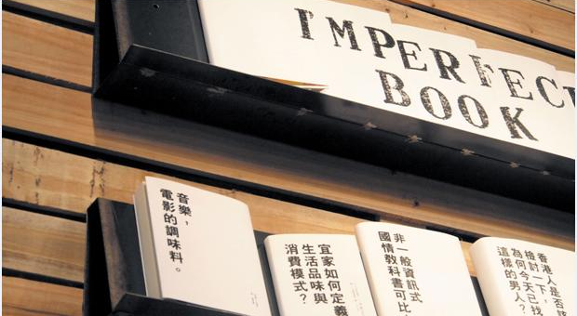
再来聊聊图片
旁门左道
文字
图片
图表
既然选择了小清新，那么就插入一张具有文艺气息的图片。
3

Slide 4


再来聊聊图片
旁门左道
文字
图片
图表
这张柠檬图片好像也挺清新的。
4

Slide 5
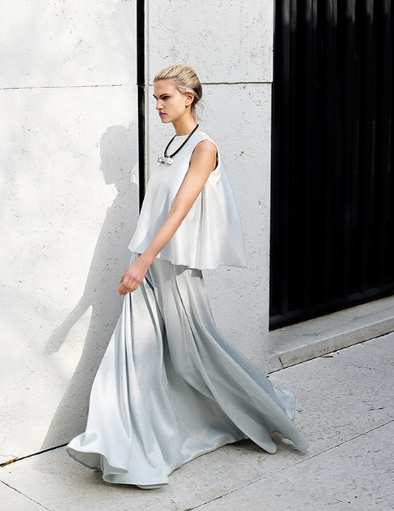
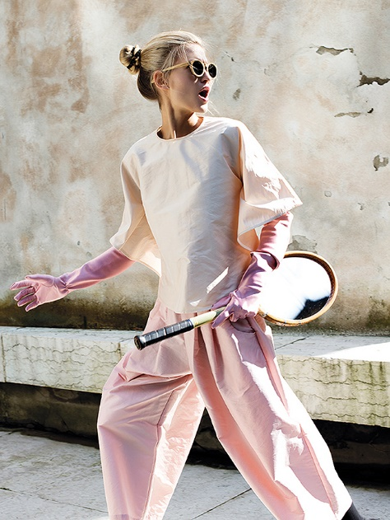
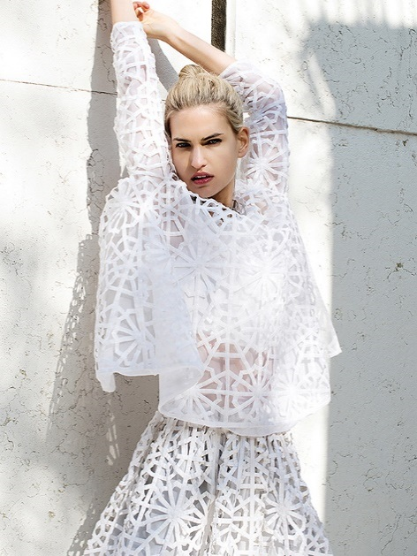
再来聊聊图片
旁门左道
文字
图片
图表
旁门左道
旁门左道
旁门左道
5

Slide 6
最后聊聊图表
旁门左道
文字
图片
图表
标题
再写点文字
标题
再写点文字
6

Slide 7
最后聊聊图表
旁门左道
文字
图片
图表
谁说自带的图表就是丑的代名词？
7

Slide 8

最后聊聊图表
旁门左道
文字
图片
图表
国家
国家
国家
国家
国家
8

Slide 9

旁门左道
文字
图片
图表
看爽了不关注
你好意思吗？

